Slide 1
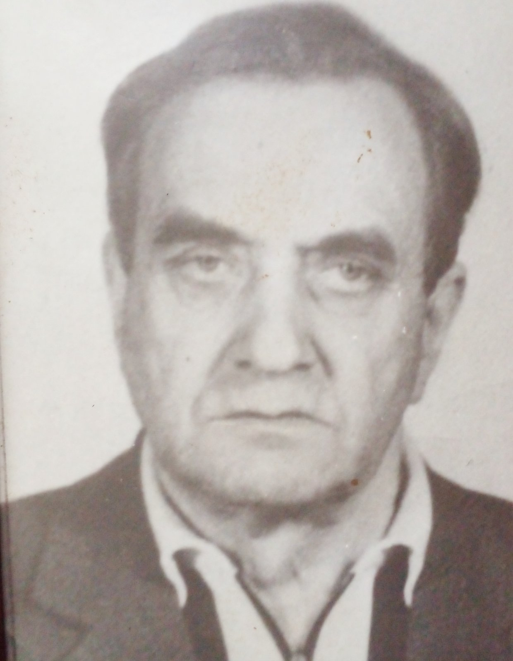
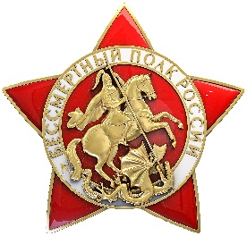
Федин Василий
Петрович
1924-1992
Служил на Курской дуге танкистом, и был ранен в борю

Slide 2
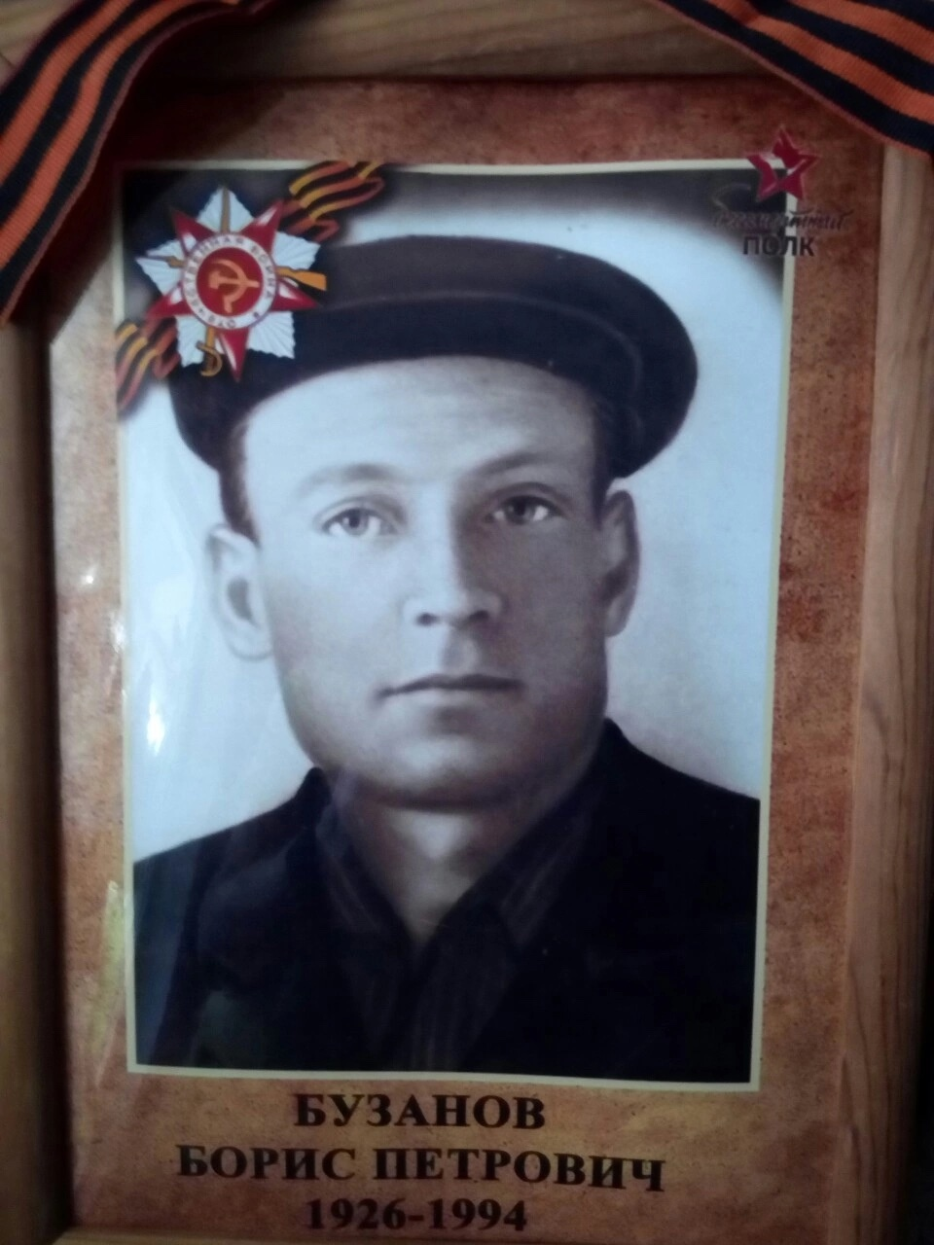
Бузанов
Борис Петрович
1926-1994

Slide 3
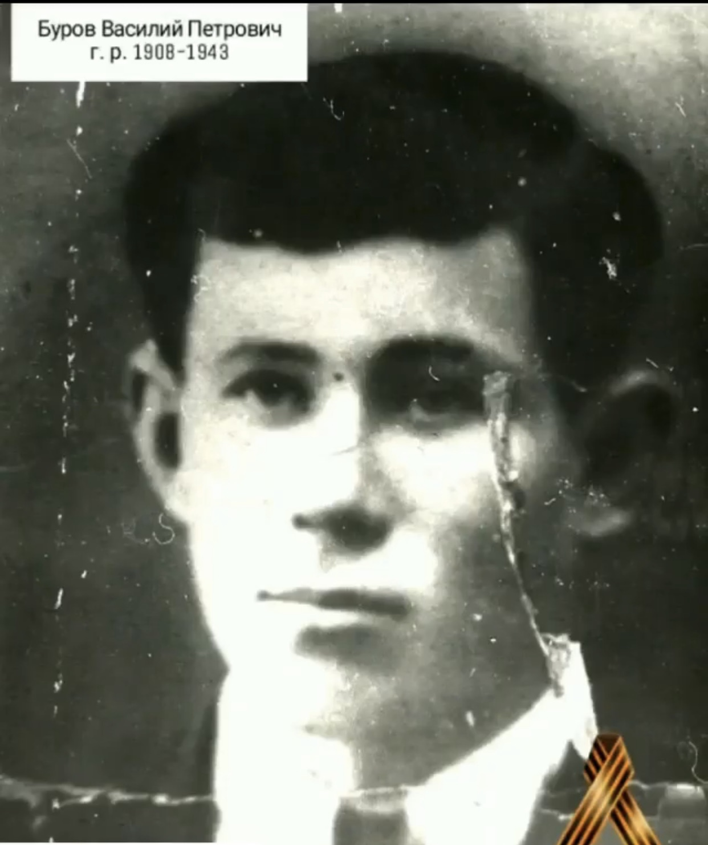
Буров
Василий Петрович
1908-1943

Slide 4
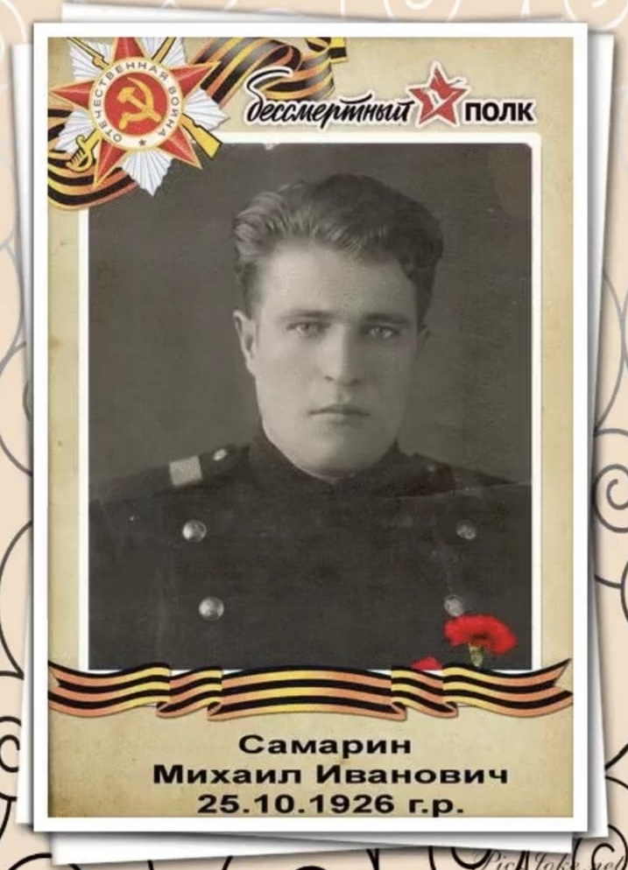
Самарин
Михаил Иванович
25.10.1926

Slide 5
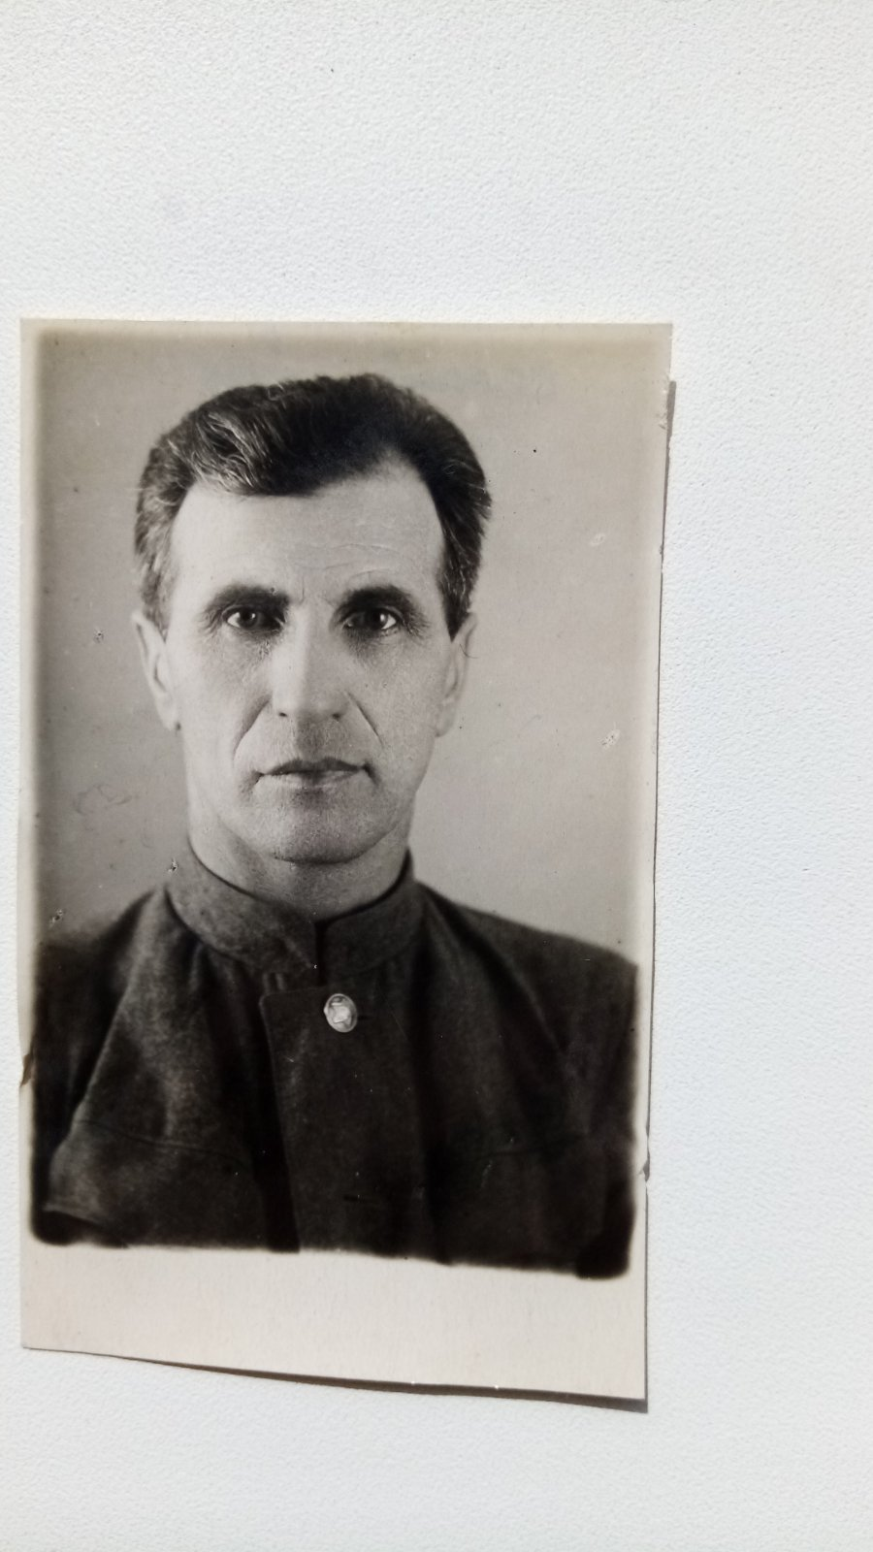
Родин Алексей Андреевич

Slide 6
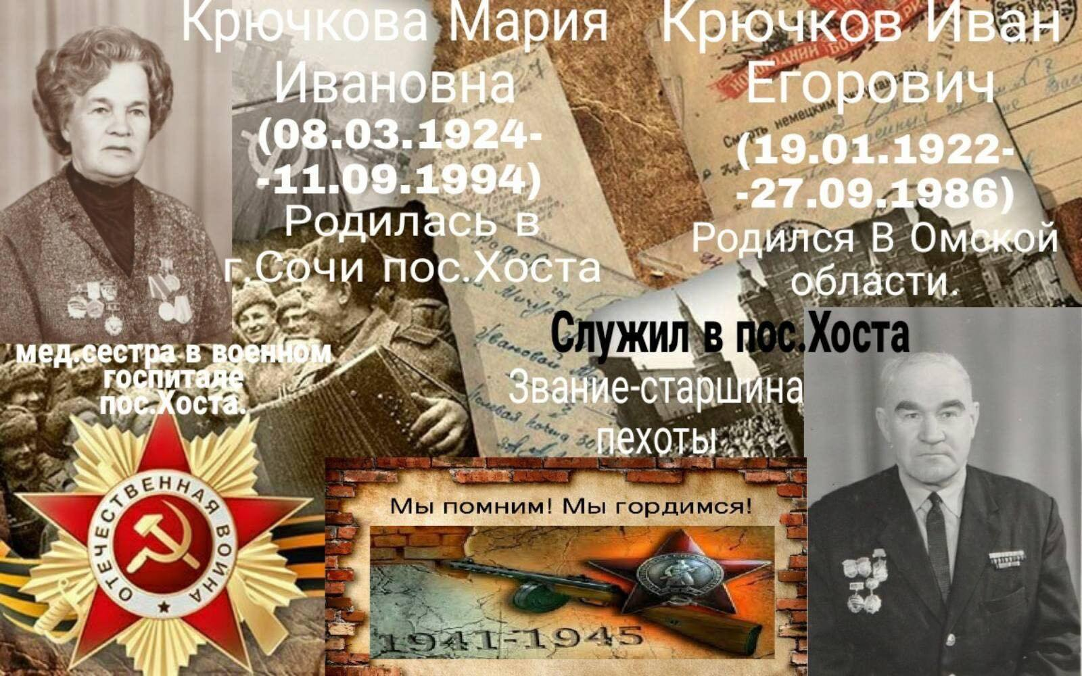

Slide 7
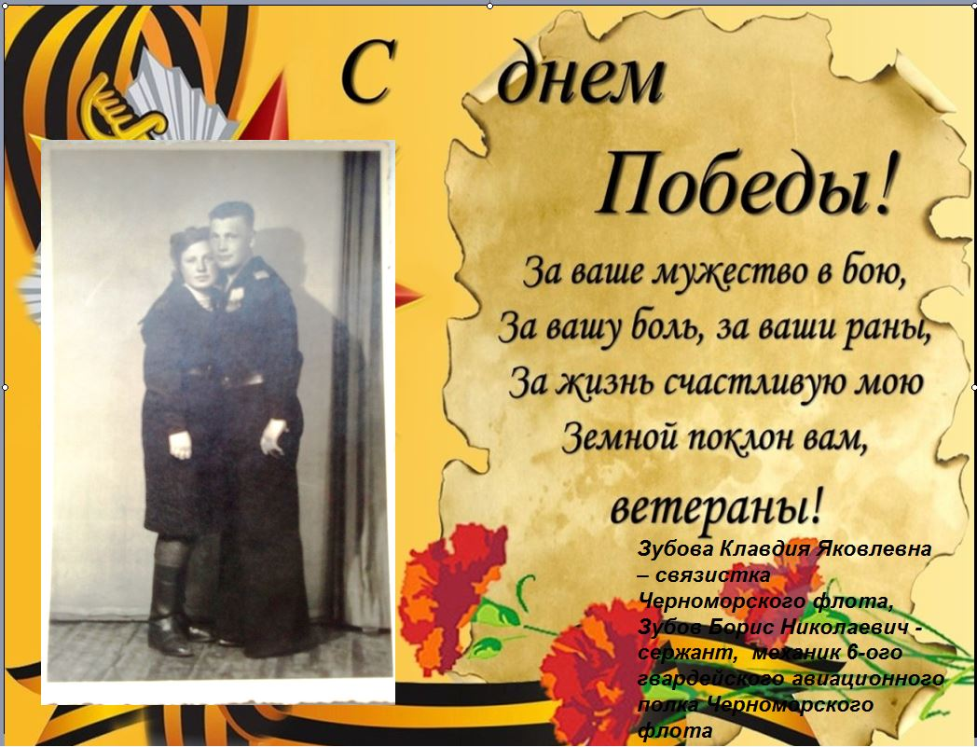
Зубова Клавдия Яковлвна
Зубов
Борис Николаевич

Slide 8
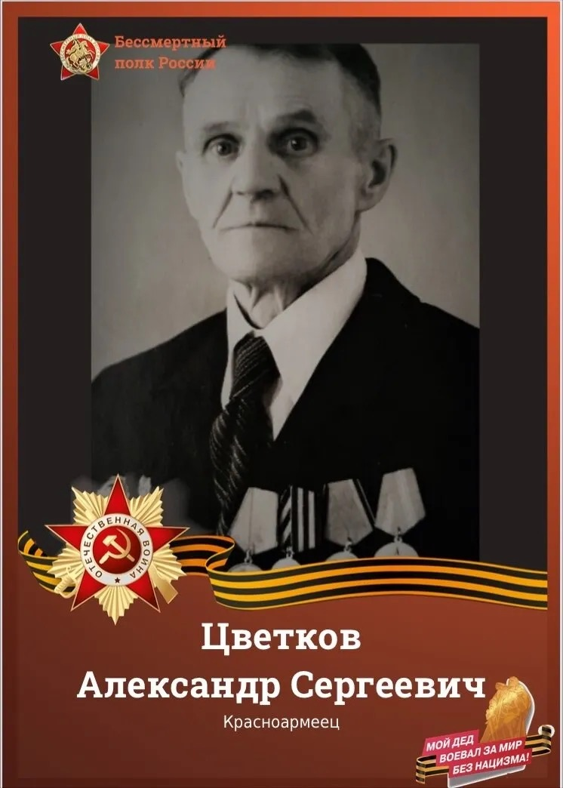
Цветков Александр Сергеевич
Красноармеец

Slide 9
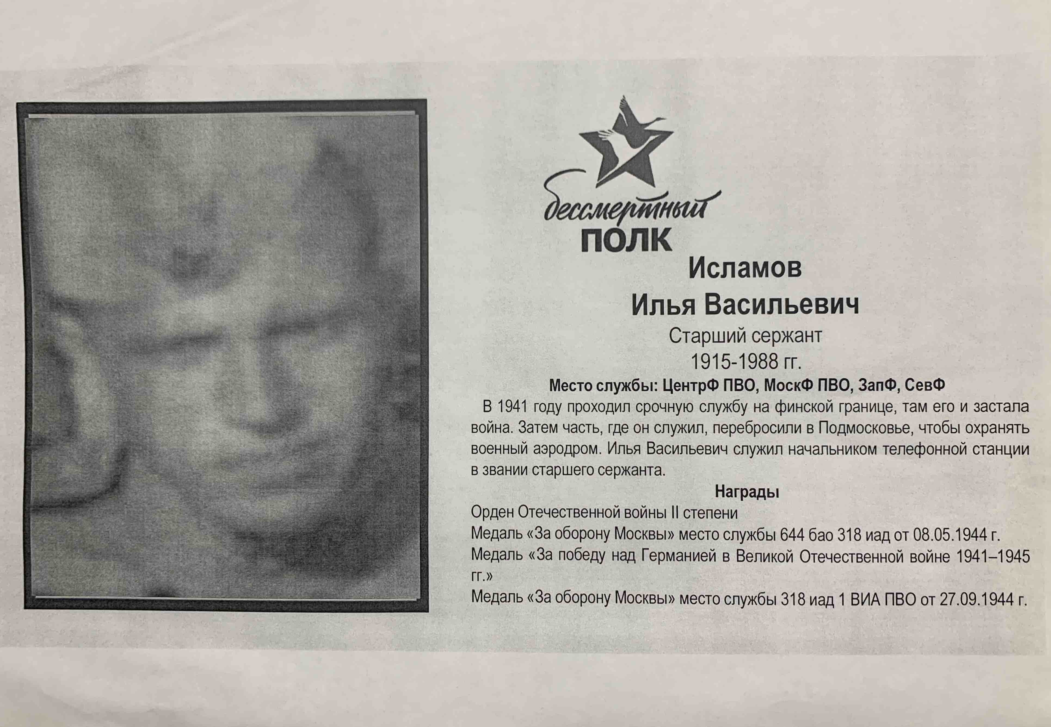

Slide 10
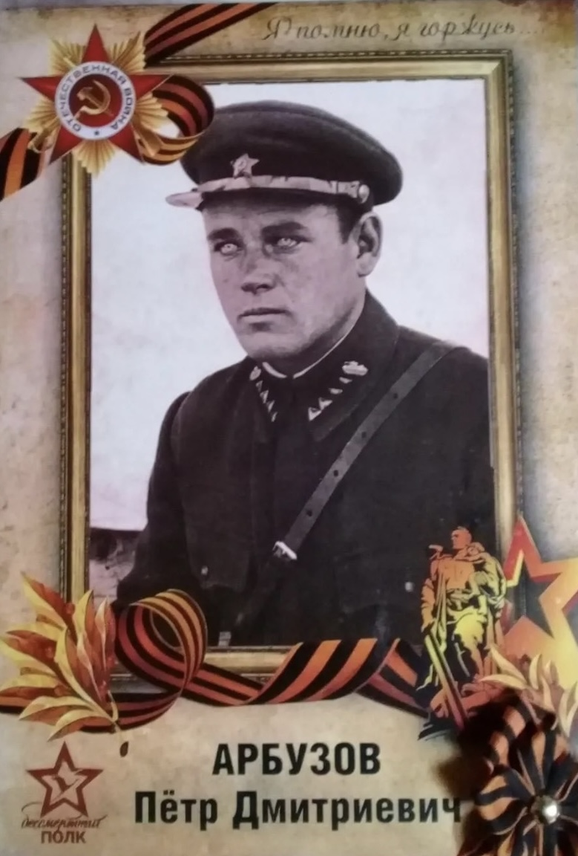
Арбузов
Петр Дмитриевич
Командир танка, старший лейтенант, погиб под Курском в 1943 г.

Slide 11
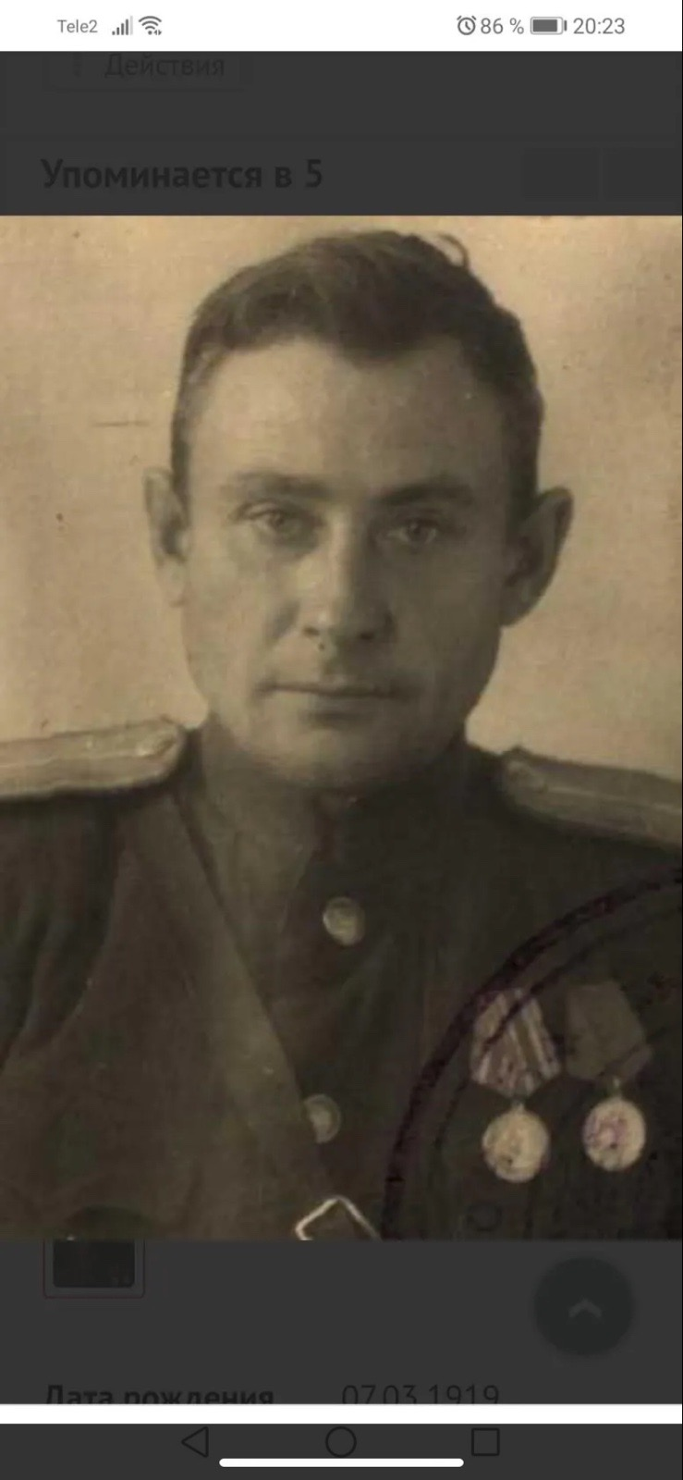
Арбузов Александр Дмитриевич
Авиационный техник. Воевал в Финскую и ВОВ .

Slide 12
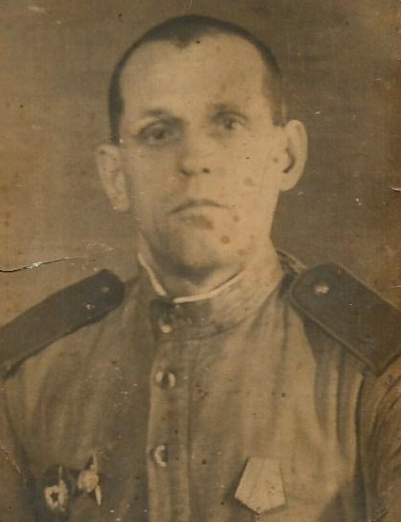
Новиков Андрей Иванович
19.10.1906 – 6.01.1972г.г.
Награжден:
- орденом красной звезды, за сбитый самолет над Ленинградом;
- медалью за взятие Кёнигсберга;
- медалью за отвагу при обороне Ленинграда.

Slide 13
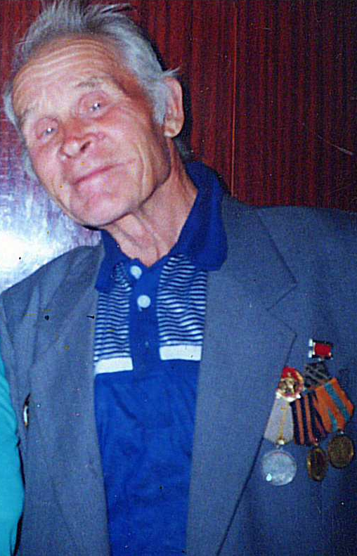
Иванов
Павел Александрович
4.11.1926 - 9.05.2005
Участник Великой отечественной войны
Ранен в 1945 г в Польше.
Награжден:
- медалью за взятие Вены,
- медалью за отвагу.

Slide 14
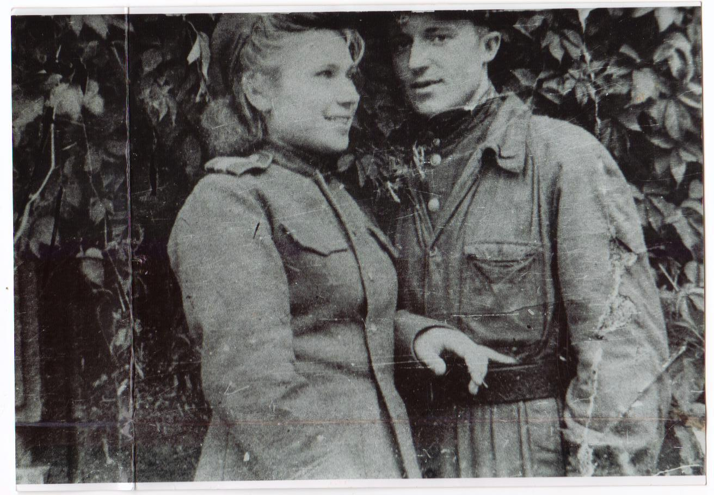
Жолобовы
Анастасия Васильевна и
Николай Ефимович
Родились в Нижегородской области, прошли войну с первого дня до последнего. Это фото сделано в Польше, город Демблин в 1945 году, они молоды, счастливы и влюблены!

Slide 15
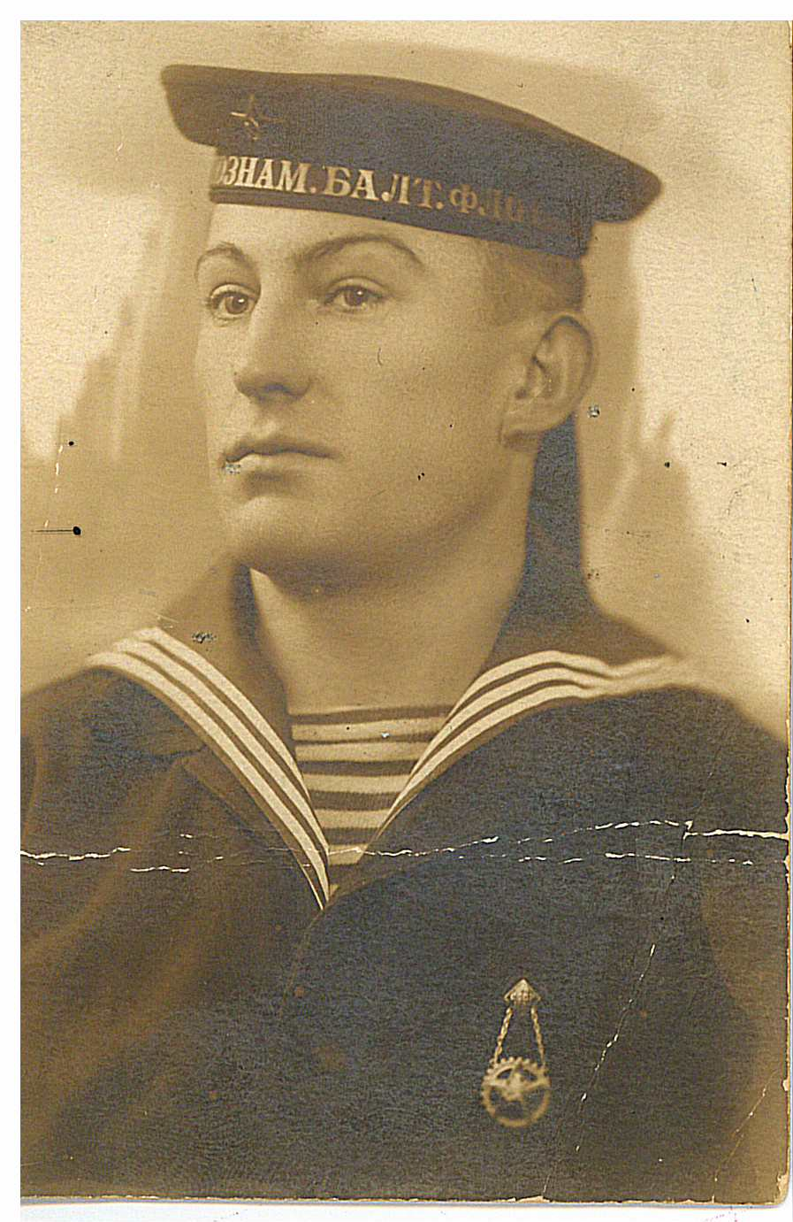

Slide 16
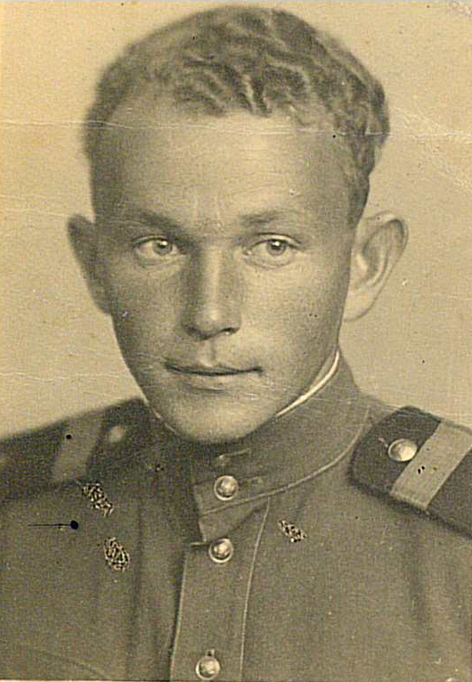
Шмелев Олег Алексеевич родился г. Иваново в 1925г. В 1942 году по окончанию 10 класса ушел на фронт, прошёл всю войну и закончил её в Берлине.
На фронте Олег Алексеевич служил радистом.
После войны он отслужил 2 года в армии и поступил в Ивановский Текстильный институт.
Окончив его с отличием, остался там работать преподавателем.
Боевые награды:
Медаль «За Отвагу»
Медаль « За взятие Берлина»
Медаль «За победу над Германией в Великой Отечественной Войне 1941- 1945г »
Медаль «Маршала Георгия Жукова»

Slide 17
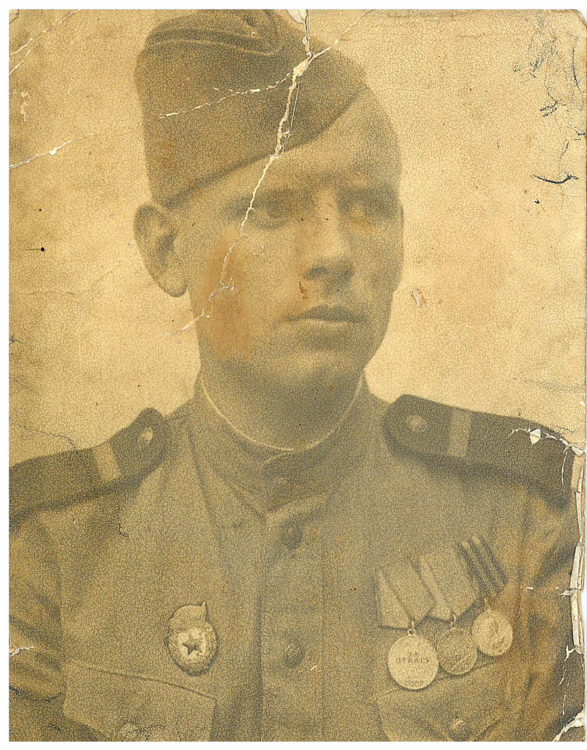
Фомин Михаил Григорьевич родился в Шишминском районе село Волчье
Татарской СССР в 14. 12. 1924 году.
В 1941 году ушел на фронт, дошел до Австрии 1945г. в звании старшего сержанта.
Боевые награды:
Медаль – «За отвагу»
Медаль – «За победу в Великой Отечественной Войне»

Slide 18
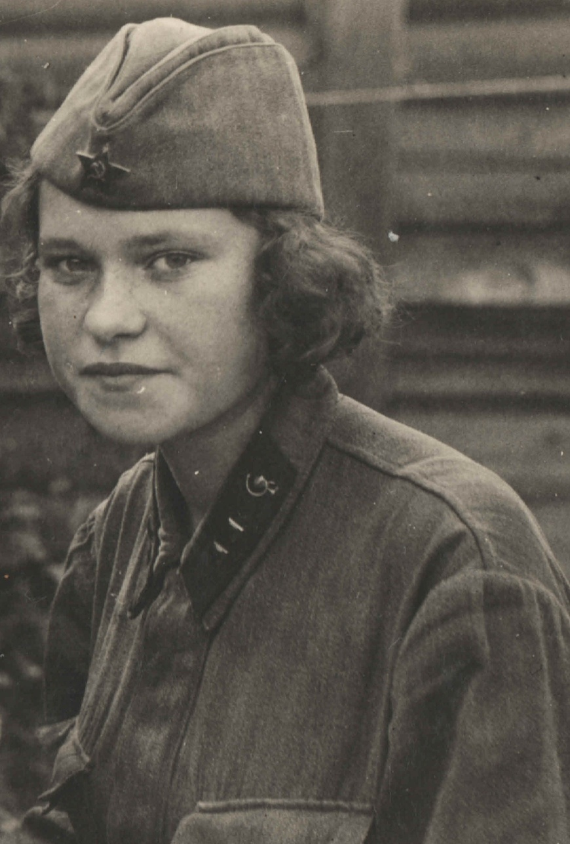
Агеева (Исаева)
Антонина Андреевна
Прошла по дорогам Великой Отечественной войны, спасая и выхаживая раненых бойцов и командиров в военных госпиталях (1941-1945 гг).

Slide 19
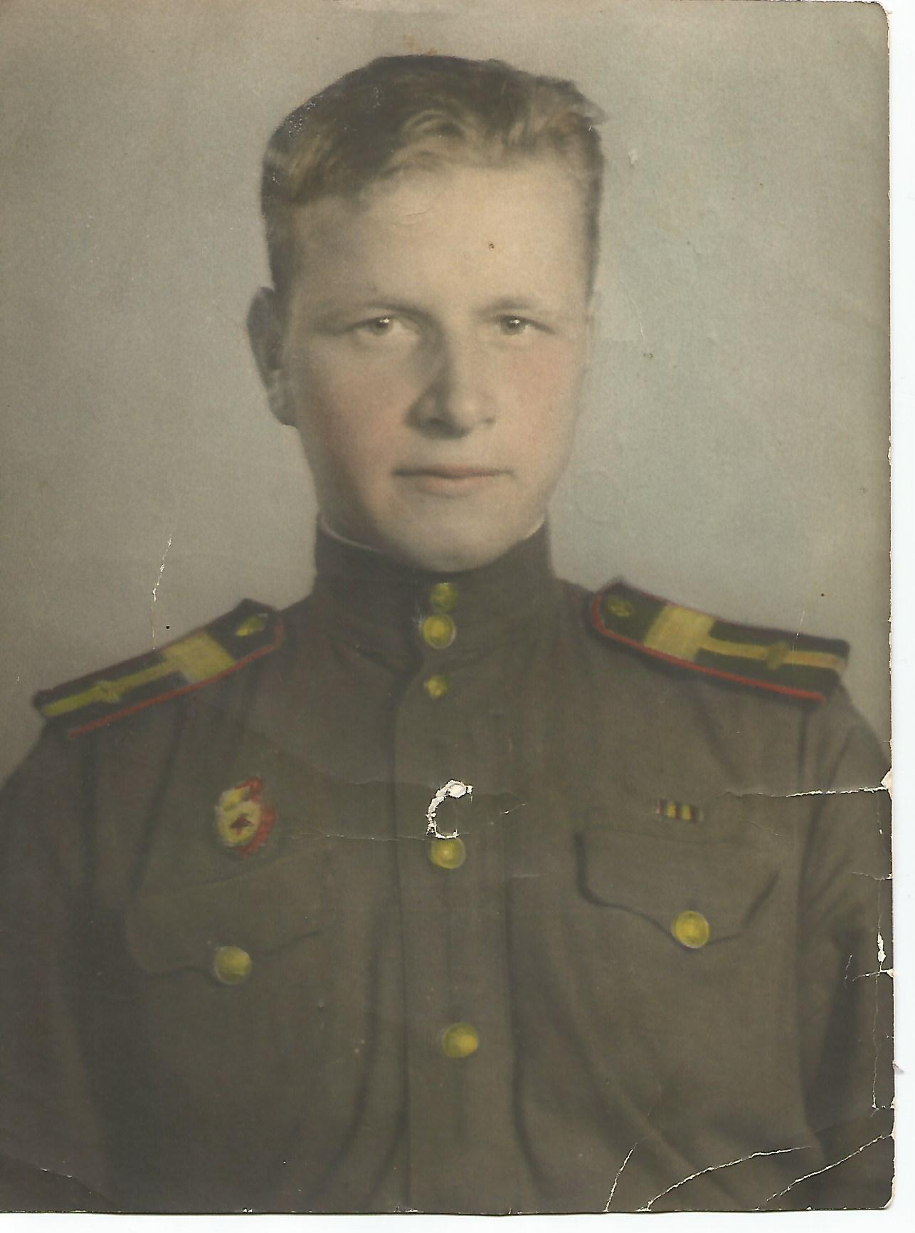
Курасов Сергей Александрович
Родился 30.03.1924 г. в городе Вичуга Ивановской области.
Командир танка. Принимал участие в битве на «Курской Дуге». Штурмовал Кенигсберг и Берлин. Два раза горел в танке, имел три боевых ранения. Награжден:
- медаль «За взятие Кенигсберга»,
- медаль «За взятие Берлина»,
- орден «Красной Звезды»,
- орден «Боевого Красного Знамени».

Slide 20
Абрамова
Ксения Семеновна
(родилась 14 марта 1916 года на Украине)
Работник тыла, ветеран труда

Slide 21
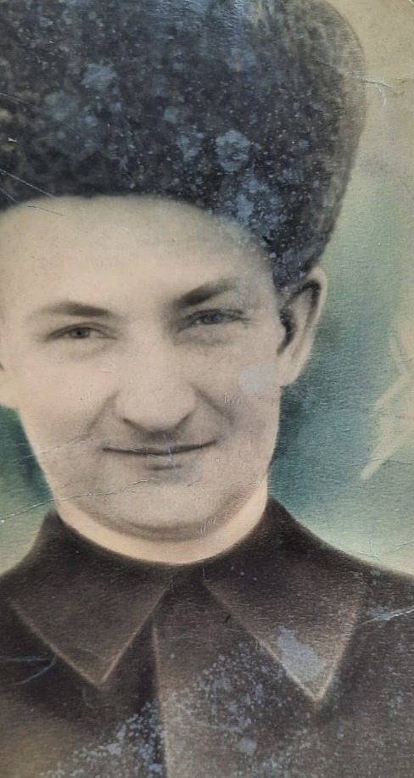
Накаев
Межед Накаевич

Slide 22
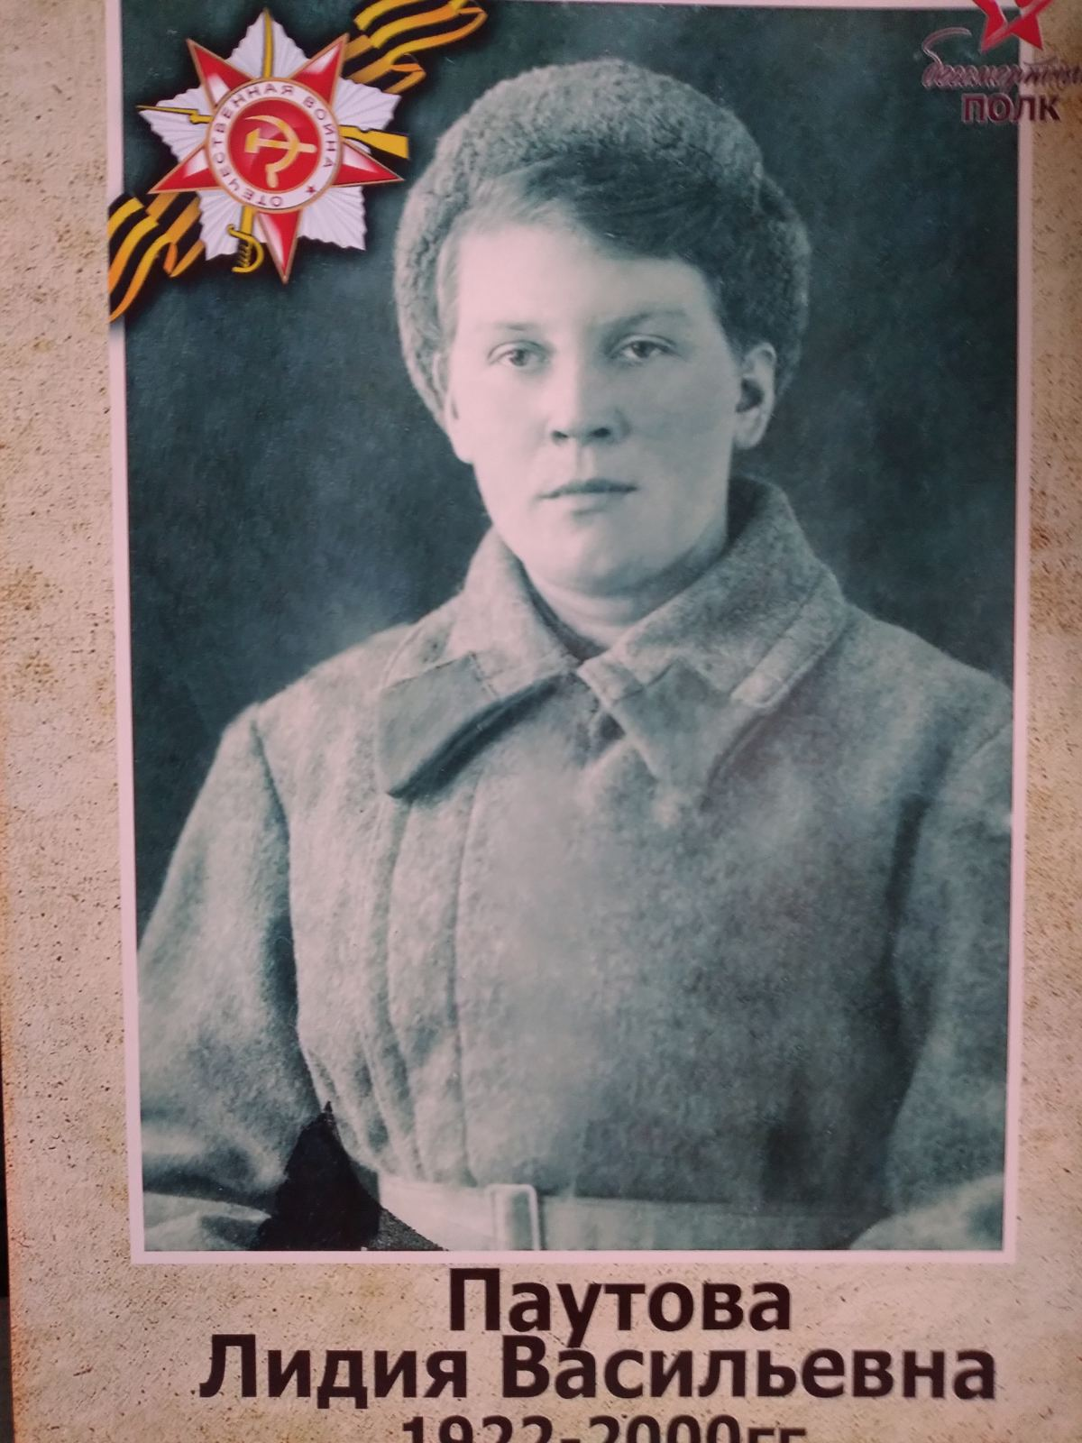
Паутова Лидия Васильевна
1922-2000
Служила зенитчицей на подмосковном аэродроме с 1942-1944г

Slide 23

Горячкин Виталий Максимович

Slide 24
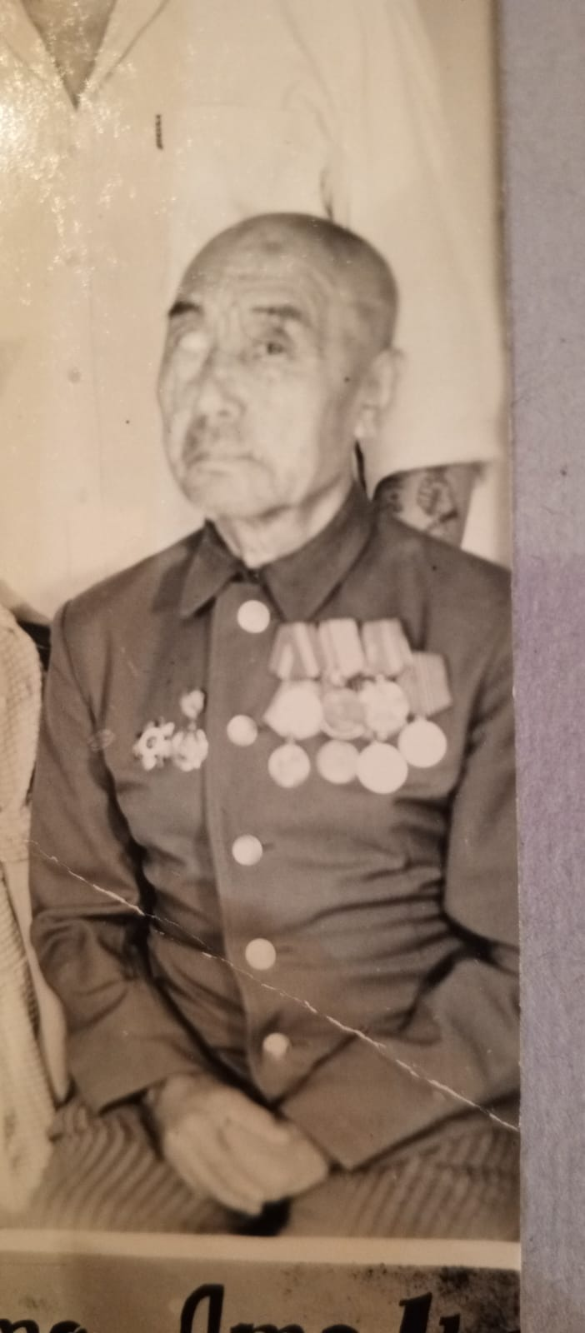
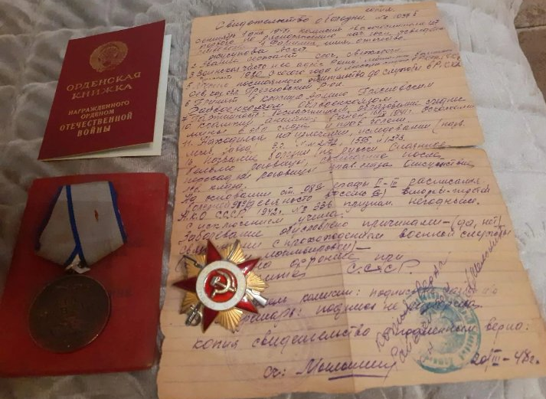
Жусупов Аксен
1918-1991
В 1941 году попал под минометный обстрел ,Молдова.
Полностью потерял зрение.
Освобождал Одессу.
Имеет орден «Красной Звезды», медаль «За отвагу».

